Slide 1

INTRODUCING SMARTDESK PROJECT
PRESENTED BY CEDRIC LAMBIN, JONATHAN NOEL, ROMAIN HUBERT AND JORDAN LAGACHE.

Slide 2
SOMMAIRE
Introduction (présentation des membres et de SMARTDESK)
Problématique (ergonomie, organisation, bien-être)
Objectifs (but, objectifs remplis)
Améliorations futures
Conclusion

Slide 3
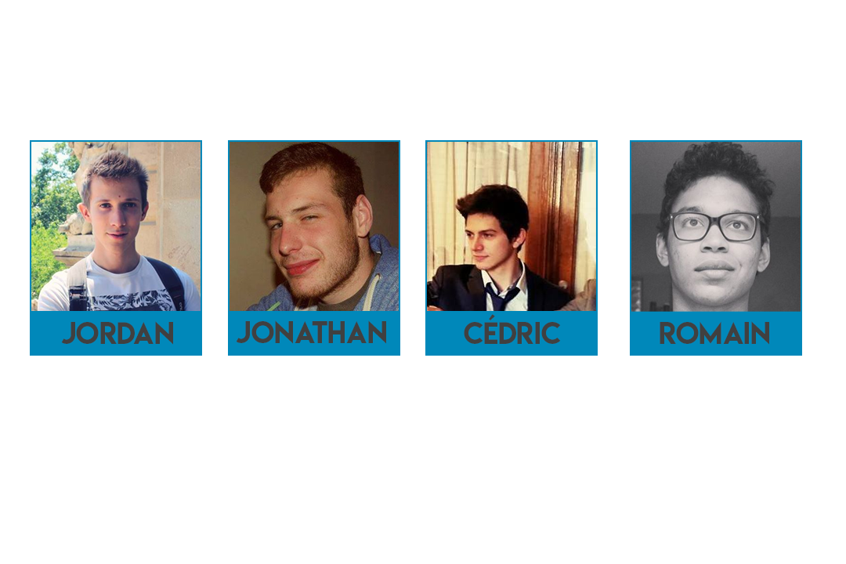
INTRODUCTION
Brève présentation des membres

Slide 4
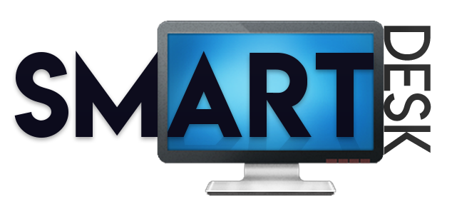
INTRODUCTION
Notre projet:

Slide 5
Objectifs
But du projet : Mettre en place une application afin d’offrir une meilleure ergonomie de travail.
Idée de projet : Une application qui va aider l’utilisateur à placer à des endroits spécifiques ses accessoires de bureaux de la manière la plus ergonomique possible.
Objectifs réalisés : L’application peut à présent offrir à l’utilisateur un schéma de bureau en fonction des accessoires de bureaux que l’utilisateur possède.

Slide 6
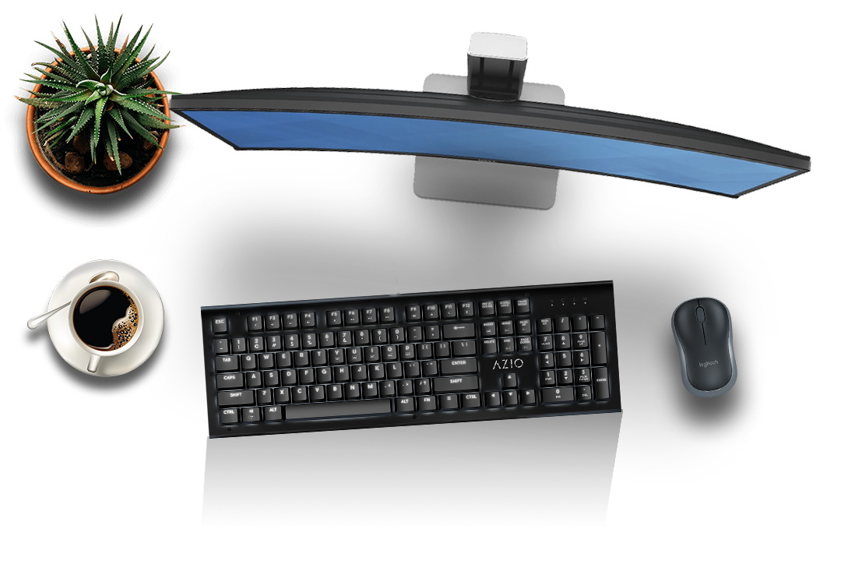

Slide 7
Améliorations possibles
Intégrer un système de drag and drop au sein de l’application ( en déplaçant les accessoires de bureaux sur son environnement de travail si les versions proposées ne correspondent pas aux attentes de l’utilisateur).
L’utilisation d’un projecteur qui va afficher sur notre lieu de travail où positionnez chaque accessoire.
Créer une zone d’alerte.
Utiliser l’Hololens pour visualiser l’aménagement d’un bureau(faire apparaître son bureau dans une pièce vide, réfléchir à l’endroit où le positionner et quels accessoires mettre dessus).
Grâce au projecteur et à des senseurs , ajouter des éléments interactifs (calculatrice/calendrier/photo/pop up qui s’affiche sur notre bureau pour indiquer que l’on revient ultérieurement) sur le plan de travail.

Slide 8
Conclusion
Notre application ouvre de nombreuses possibilités à l’avenir, qui pourra satisfaire aussi bien les employés que les ménages dans l’ergonomie de leur espace de travail.

